Slide 1
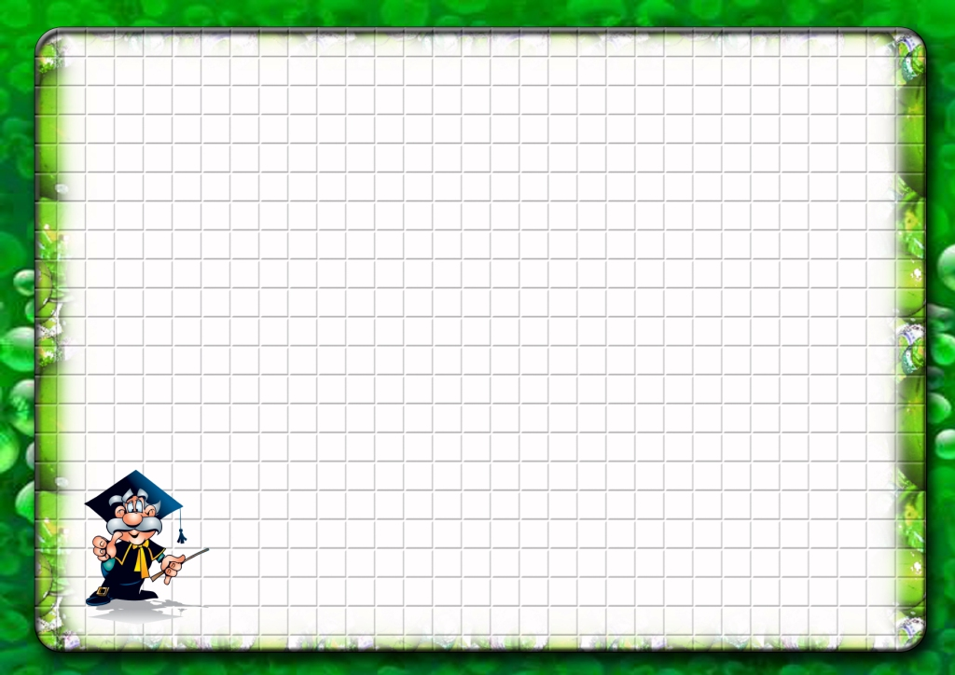
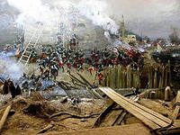
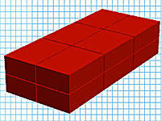
Перед нами ров, имеющий форму прямоугольного параллелепипеда, размеры которого следующие:
высота (глубина рва) – 10м
длина (длина моста) - 12м
ширина (ширина понтонного моста) - 30м
Какое количество вязанок заполнит этот
параллелепипед (ров),
если объем каждой - 0,25куб.м
Будем считать, что вязанки
заполняют ров равномерно.

Slide 2
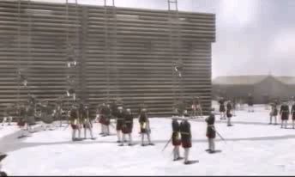
Так русские тренировались брать стены

